Slide 1
Cultura Tributaria
Educación básica y bachillerato

Slide 2
Qué se persigue?
PROTAGONISTAS DEL CAMBIO DE ÉPOCA
Comprometido
Empoderado de sus derechos cívicos y tributarios
Responsable
Entiende la importancia de su contribución para el beneficio de la sociedad en general.
Es veedor de la transparencia de la inversión y gasto público.
Conoce, comprende y asume sus derechos y deberes cívicos y fiscales.

Slide 3
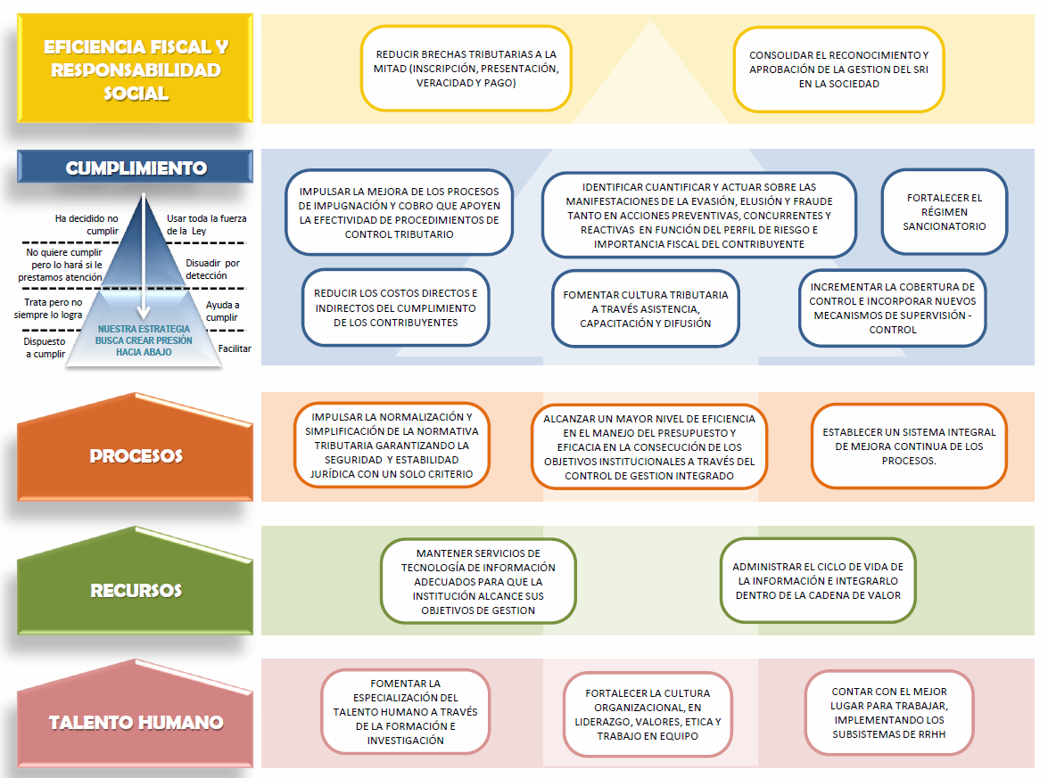
Objetivos Institucionales
Incrementar la cultura tributaria y ciudadanía fiscal a los niños, adolescentes y adultos MEDIANTE la ejecución de programas de capacitación, educación tributaria, información y participación ciudadana.

Slide 4
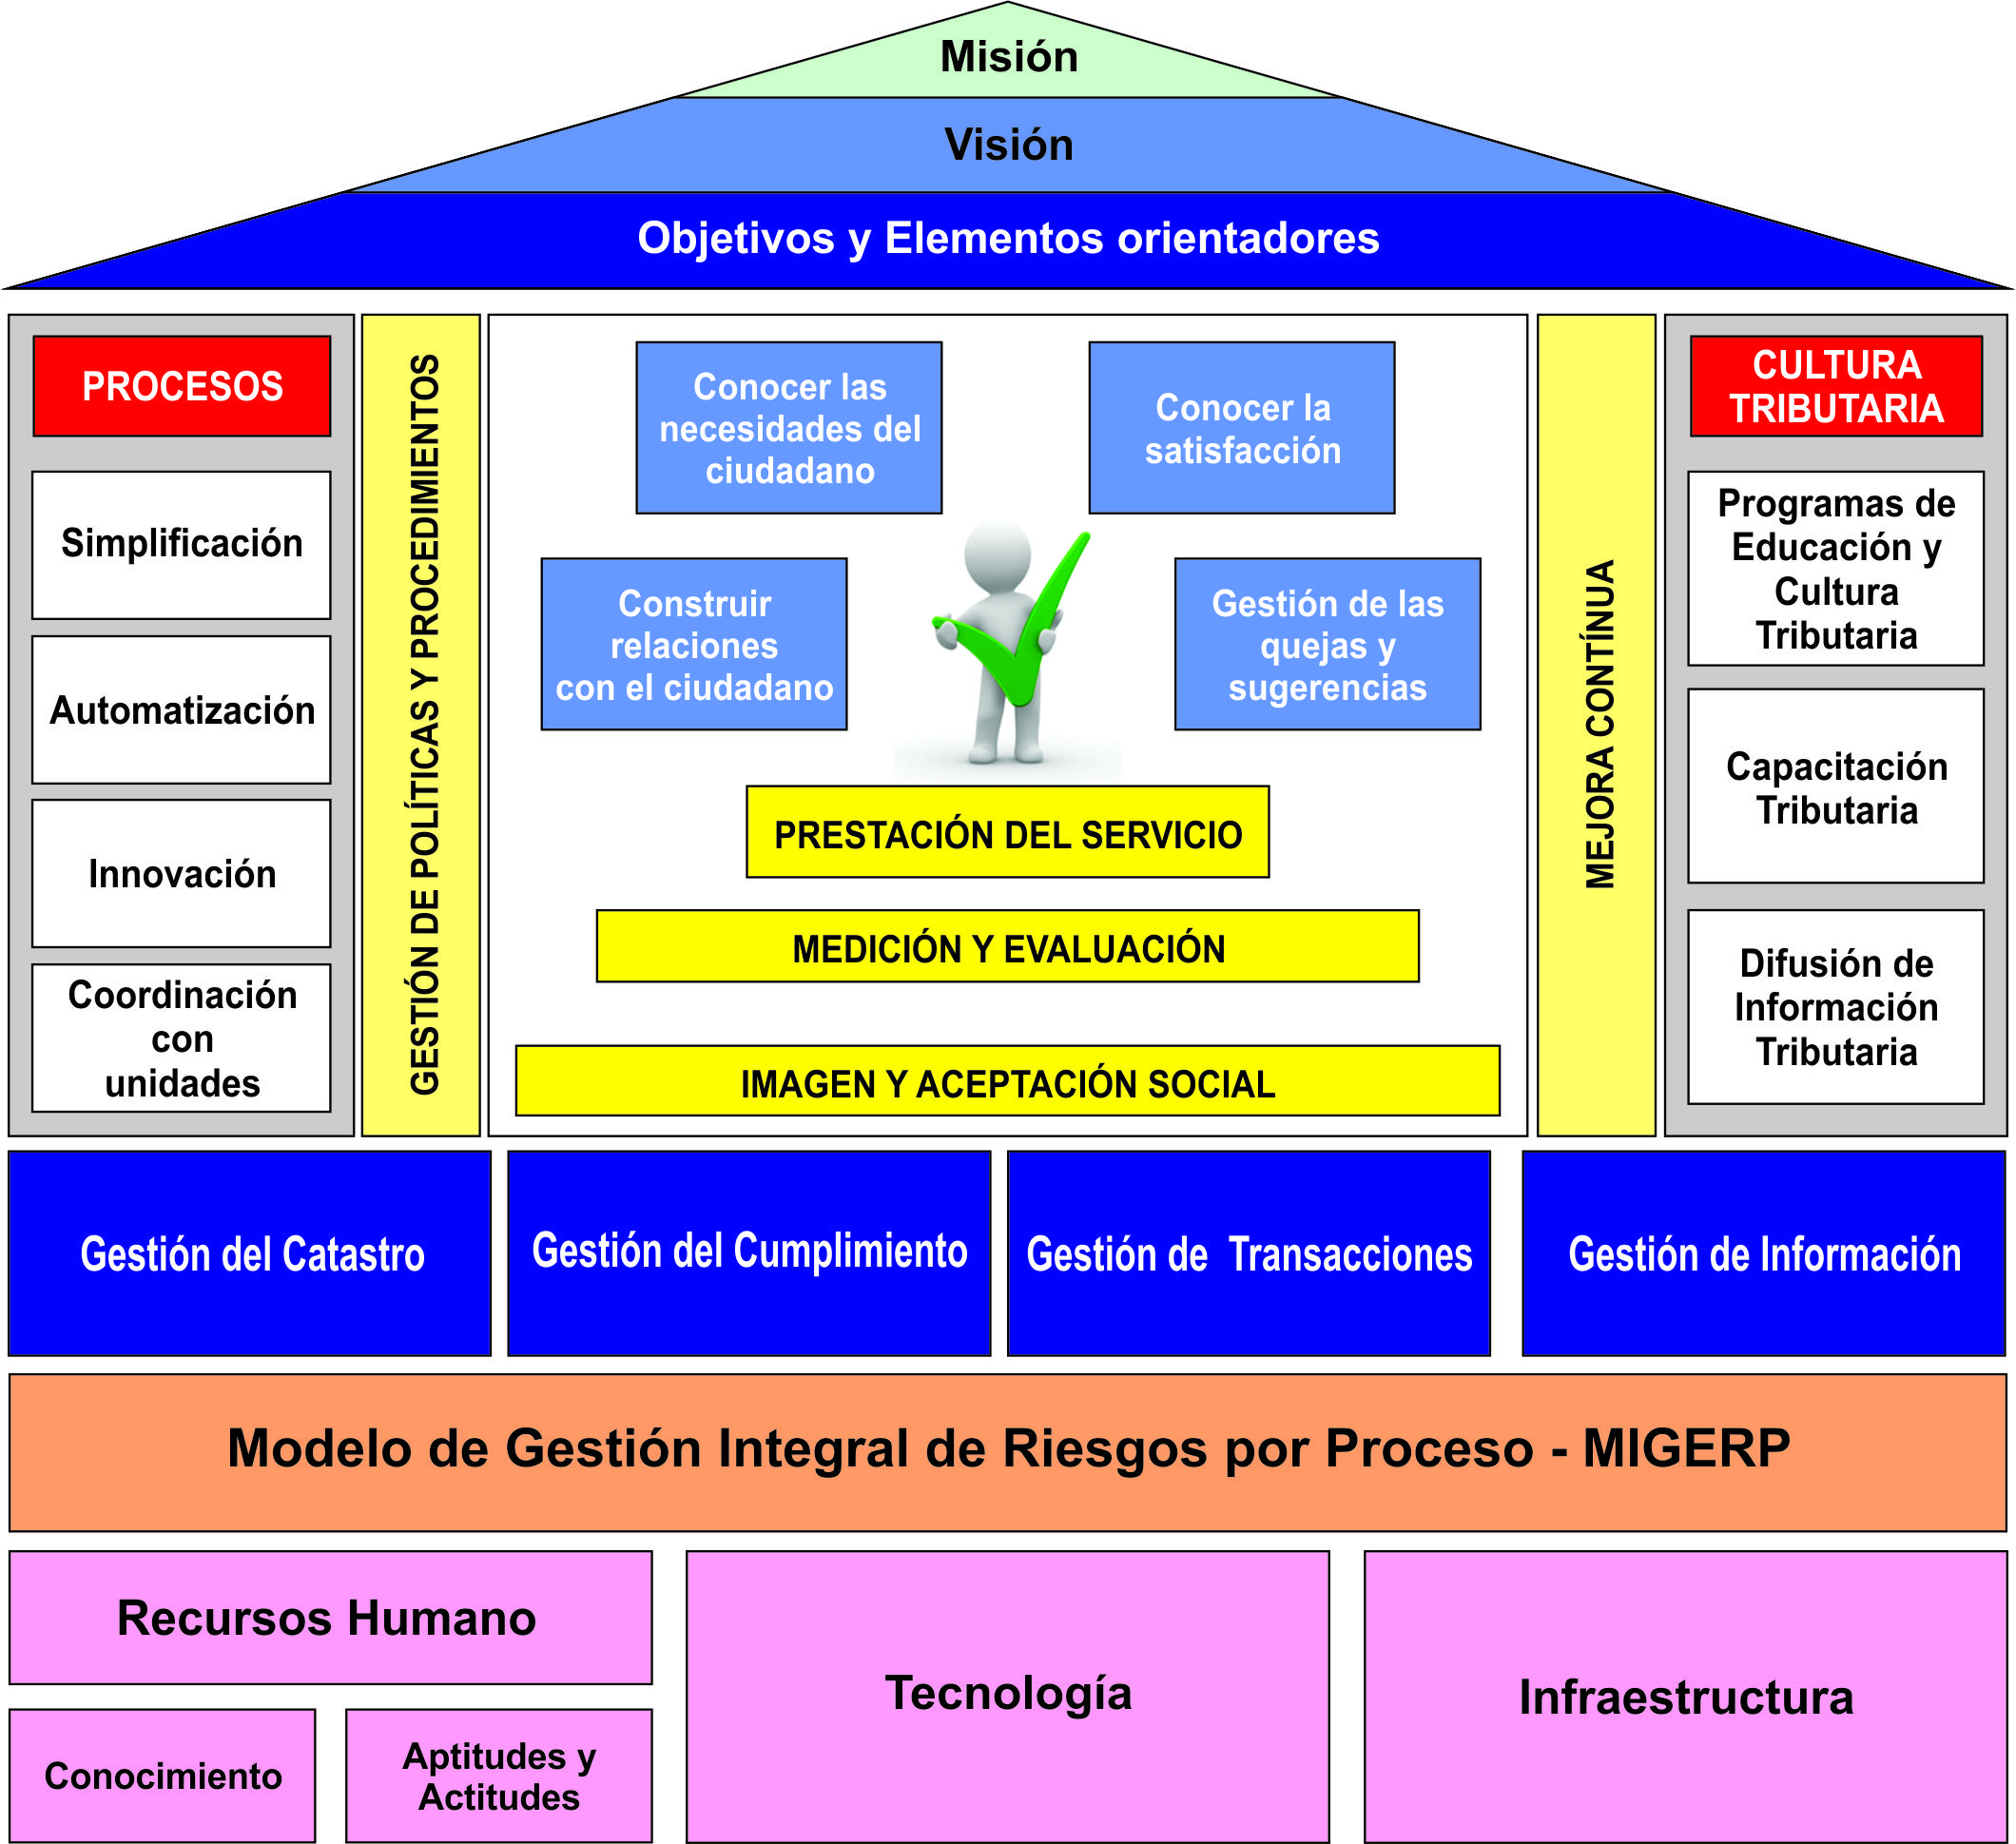
Programa Anual de Asistencia y Capacitación 2015

Slide 5
Formación en Valores Ciudadanos
Cultura Tributaria para la Educación Básica
Educación en Cultura Tributaria para Bachillerato
Núcleos de Apoyo Contable y Fiscal (NAF) Universidades
Capacitación para Ciudadanos y Contribuyentes
Lotería Tributaria

Slide 6


Formación Ciudadanos
Formando Ciudadanos Responsables
Convenio de Cooperación Interinstitucional
Contribuir a la educación integral de la educación en la población estudiantil y en la sociedad ecuatoriana, para elevar el nivel de conciencia cívica respecto del cumplimiento de las obligaciones tributarias, solidificando las bases morales de responsabilidad.
Cultura Tributaria para la Educación Básica
Educación en Cultura Tributaria para el Bachillerato

Slide 7

Educación Básica

Slide 8
Qué hacemos?
Importancia de los tributos
Porqué se pagan
Participantes
Niños de entre 10 y 12 años que asisten a 6to. y 7mo. años de Educación Básica
Para qué se pagan
Revista de Actividades para el Futuro Contribuyente
Maestros de 6to. y 7mo. años de Educación Básica
Desde el año 2002 han participado cerca de 1’042.800 niños. Cada año se educan más de 80.000 niños.

Slide 9

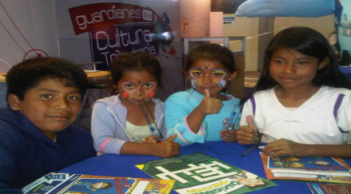
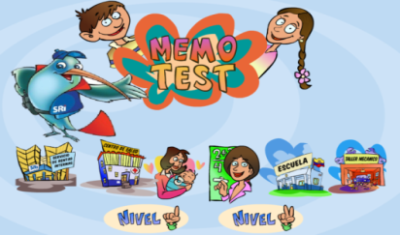
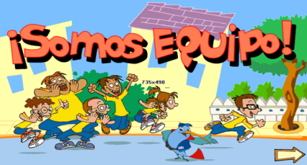
Planificación Operativa Anual
Sierra – Oriente y Costa
Capacitación a docentes.
Desarrollo de contenidos de la revista con estudiantes.
Visitas y desarrollo de actividades didácticas y participativas – funcionarios del SRI.
Informes de gestión
Actividades Anuales
Material Didáctico: Revista de Actividades para el Futuro Contribuyente.
Material Promocional.
Concursos Interescolares
Eventos a nivel nacional (eliminatorias).
4 escuelas (habilidad de equipo y conocimientos).
Premios a escuelas, estudiantes y docentes.
Juegos Lúdicos.
Videojuegos : Memotest I y II y Somos Equipo versión Ecuador.

Slide 10

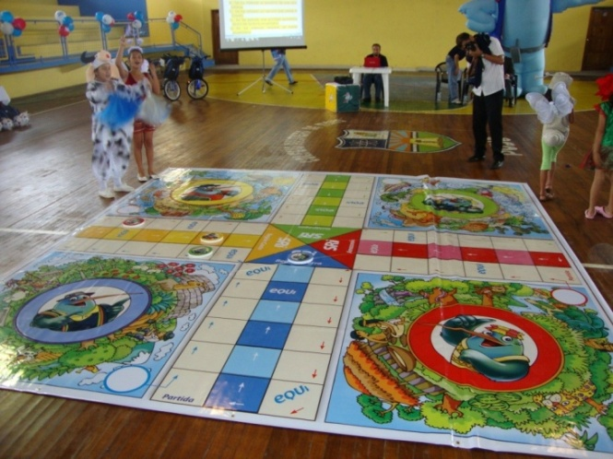
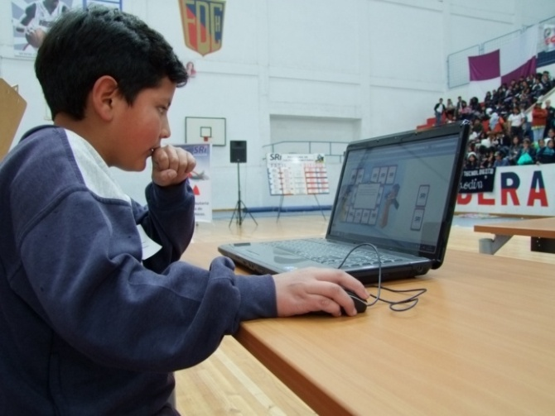
Concursos Interescolares
Tributar le hace bien a mi gente, le hace bien a mi país…
Guardianes de la Cultura Tributaria.
Que es el SRI.
Comic “La Minga”.
Comic “Cuentas Claras y el Chocolate espeso”
Comic “SRI le hace bien al país”
Soy Contribuyente.
Comic “ Compartiendo las ganancias”

Slide 11

Actividades

Slide 12
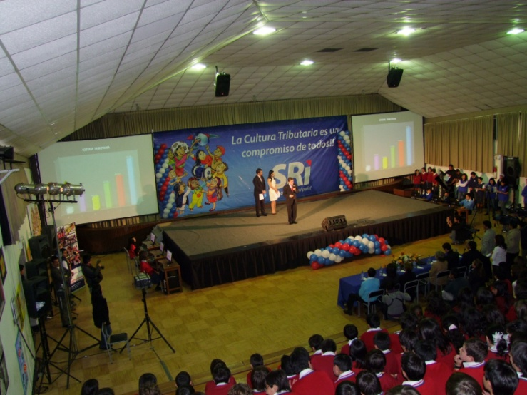
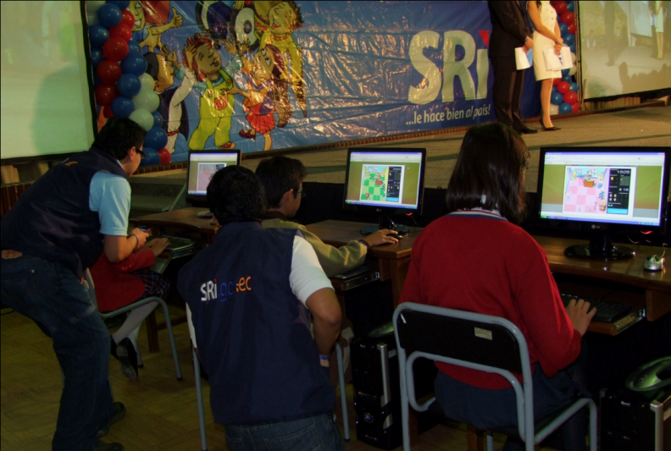
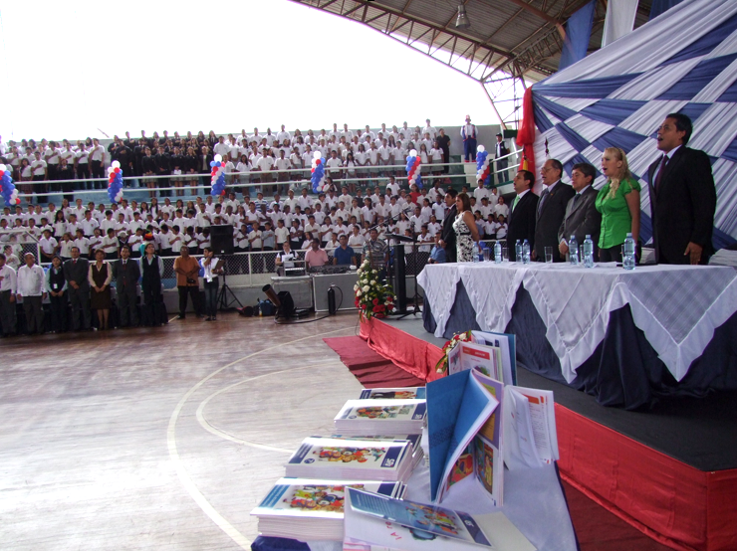
Inauguraciones y lanzamientos oficiales

Slide 13

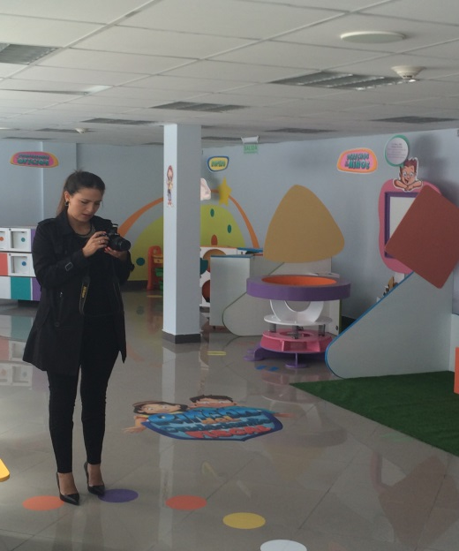
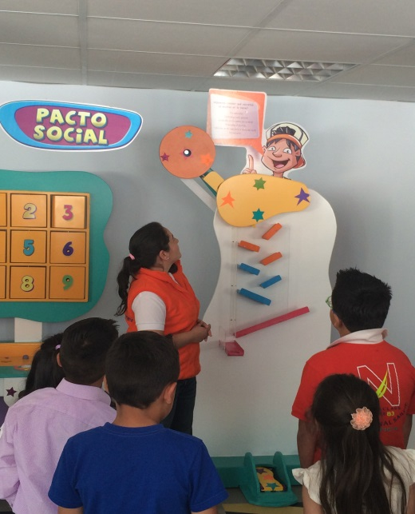
El rincón del ciudadanito fiscal
Participantes
Objetivo
Contar con un espacio lúdico abierto para niños de guarderías y educación inicial con la finalidad de difundir la importancia del cumplimiento de los deberes fiscales en el desarrollo del país.
Infantes y niños de guarderías y de educación inicial de 3 a 5 años
Niños de educación básica de 5 a 8 años.

Slide 14
Lo que se está trabajando
Nuevo Currículo Escolar para Educación Básica
Inserción de contenidos tributarios en las destrezas con criterio de desempeño (lengua y literatura, matemáticas y estudios sociales)
Material para el trabajo del docente en el aula
Se amplia la cobertura (4to a 10mo años)
Portal de Educación Cívico Tributaria
Material para docentes y estudiantes (audiovisuales)
Videojuegos y actividades interactivas
Actividades para el estudiante dentro de las áreas académicas
Evaluación de Impacto - Centro de Estudios Fiscales

Slide 15

Bachillerato
El éxito se construye:
Gestión institucional - 2014

Slide 16
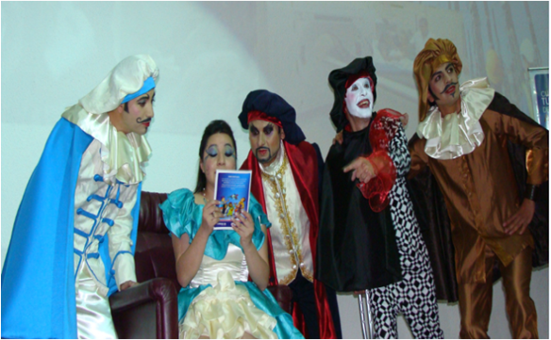
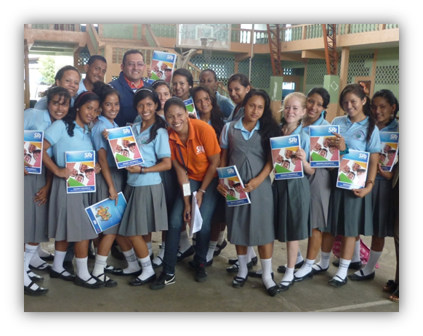
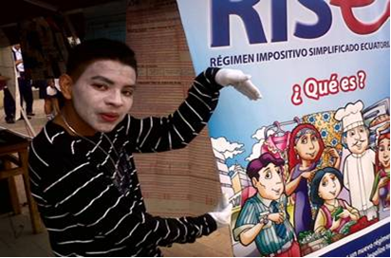
Qué hacemos?
Conociendo
Participantes
Actividad
los Tributos
permanente
Bases del sistema tributario ecuatoriano.
Deberes formales del contribuyente
Practicas el pago de impuestos.
Jóvenes (15 y 16 años) de primero y segundo años de bachillerato.
Funcionarios del SRI, maestros y universitarios.
Dentro del Reglamento de Participación Estudiantil del Ministerio de Educación.
Desde el año 2002 han participado cerca de 200.000 adolescentes. Cada año se educan más de 15.000 estudiantes.

Slide 17

Planificación Operativa Anual
Sierra – Oriente y Costa
Sierra – Oriente y Costa
Capacitación Teórica: Impartida por funcionarios del SRI, maestros y universitarios.
Sensibilización y Concientización Ciudadana: Casas abiertas, ferias tributarias, visitas a escuelas y pequeños negocios.
Evaluación Final a Estudiantes: Nota promedio de participación – meta 80%.
Horas totales de participación: 200 horas (1ro. y 2do. años de bachillerato).
Informes de gestión.
Actividades Anuales
Material Didáctico: Texto Equidad y Desarrollo (conceptos básicos).
Material Promocional.
Concursos Intercolegiales:
Eventos a nivel nacional(eliminatorias).
3 colegios (habilidad de equipo y conocimientos).
Premios a colegios, estudiantes y docentes.
Capacitación a Instructores: Presencial - E-Learning.
Inserción de la materia de emprendimiento y gestión en malla curricular

Slide 18
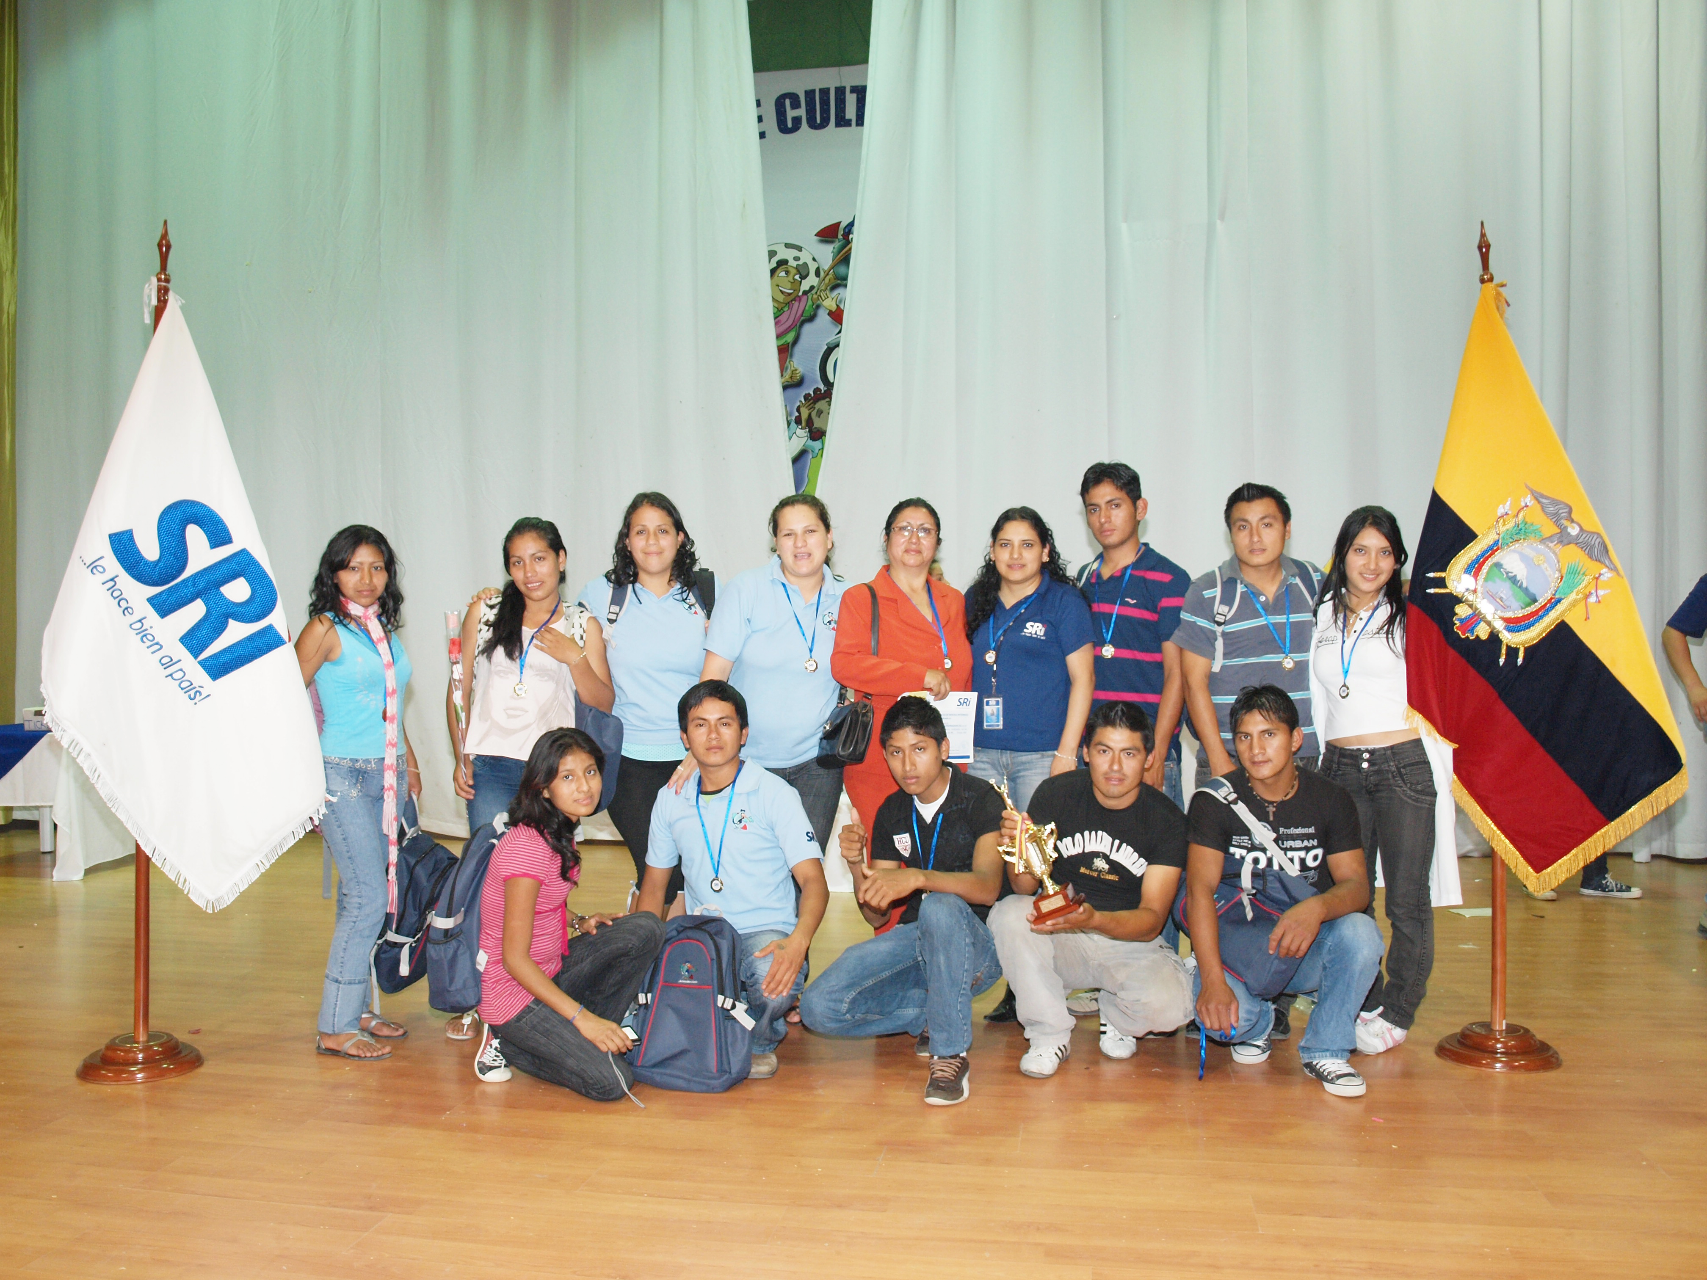
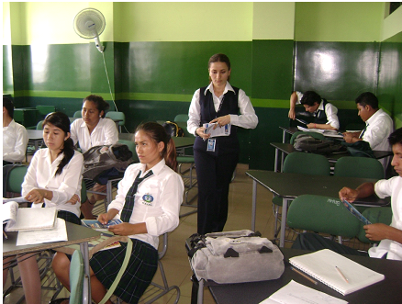
Planificación Operativa Anual
Introducción a la Tributación
Presupuesto General del Estado
Teoría general de la tributación y los tributos.
La Obligación Tributaria y la constitución del Servicio de Rentas Internas.
Clasificación de los contribuyentes y sus obligaciones tributarias.
Registro Único de Contribuyentes.
Comprobantes de Venta y Retención.
Impuesto al Valor Agregado.
Impuesto a la Renta.
Otros Impuestos – Infracciones y Sanciones Tributarias.

Slide 19


Lotería Tributaria
Concurso de Lotería Tributaria Estudiantil
1 por cada zonal
Lotería tributaria
física

Slide 20
Muchas gracias!

